Slide 1
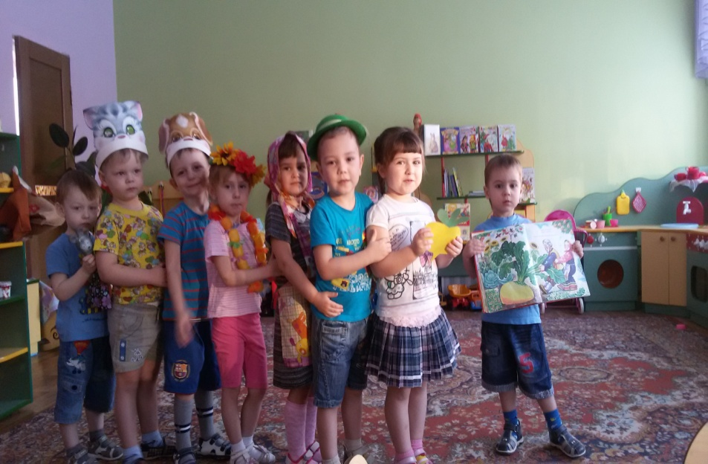
"Театральная деятельность в ДОУ"
Подготовила воспитатель МДОУ № 6
г. Фрязино, Московской области
Кудинова Татьяна Николаевна

Slide 2
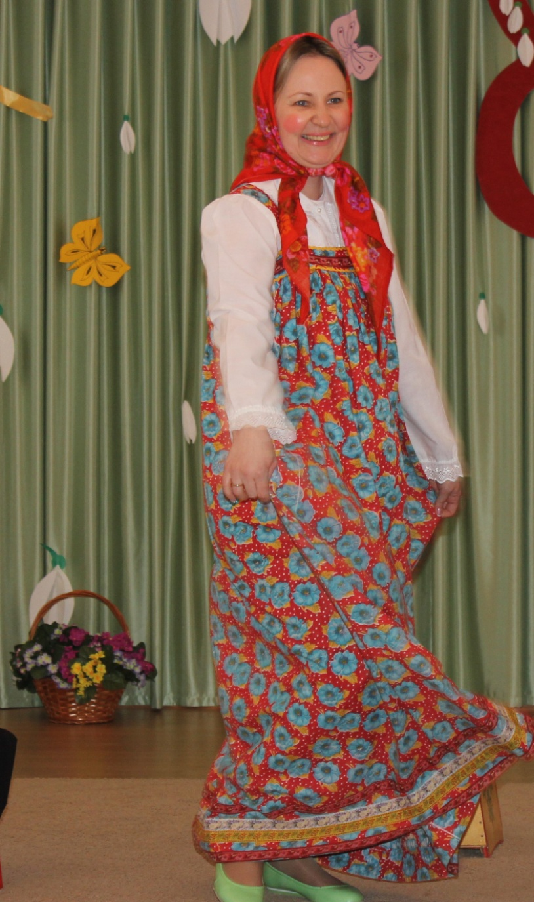
Алый шелковый платочек, Яркий сарафан в цветочек, Упирается рука В деревянные бока. А внутри секреты есть: Может — три, а может, шесть. Разрумянилась немножко. Это русская... Матрешка .

Slide 3
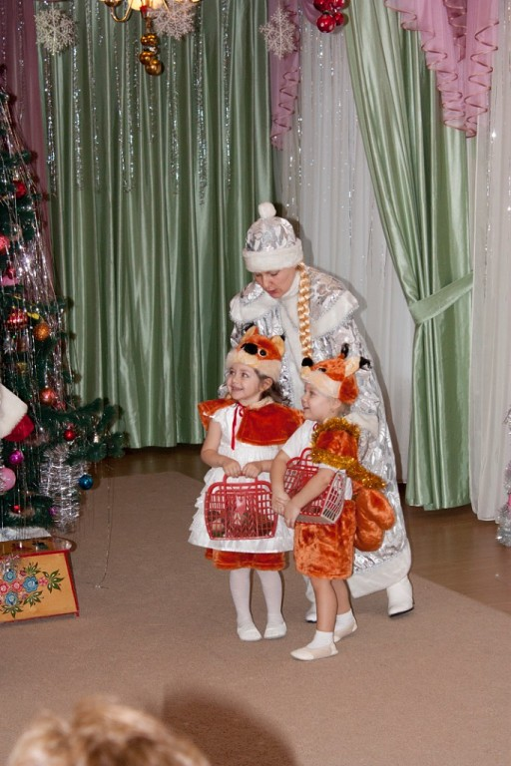
Меня все звери знают, Снегурочкой зовут. Со мной они играют, И песенки поют.

Slide 4
Осень, осень, погоди! И с дождями не спеши, Дай еще нам лета, Солнышка и света

